Slide 1

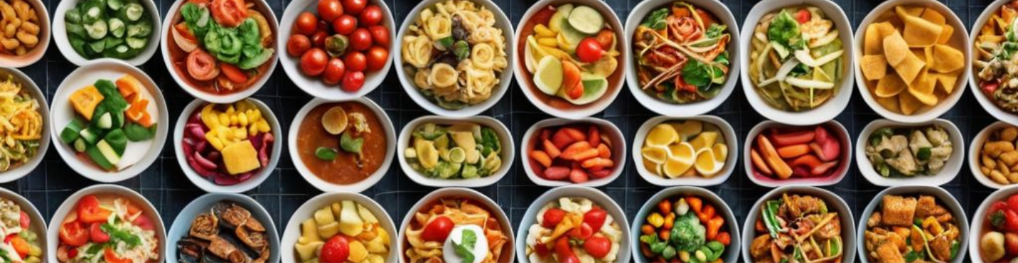
Business Presentation
음식 이미지 예측 서비스
이미지 인식 기술을 활용한 음식 예측 시스템
www.miricompany.com

Slide 2

Business Strategy 2055
목차
01
04
프로젝트 개요
CNN 모델 설계
CNN 개념, 적용
모델 구조, 학습
- 프로젝트 개요
- 데이터 수집
- 데이터 전처리
- CNN 모델 설계
- 모델 학습 및 평가
- 서비스 구현
02
05
데이터 수집
모델 학습 및 평가
이미지, 레시피 수집
성능 평가, 분석
03
06
데이터 전처리
서비스 구현
전처리 및 증강
웹, 챗봇 구현

Slide 3
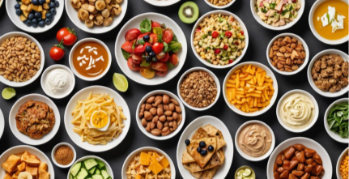

Business Strategy 2055
음식 이미지 기반 예측
사용자 맞춤 서비스
프로젝트 개요
CNN 기반 음식 이미지 예측 서비스 프로젝트:
- 이미지 인식 기술 활용하여 음식 예측
- 사용자 맞춤 서비스 제공
- 식품 산업 혁신 기대
- 음식 이미지 기반
예측 모델 구현
- 예측된 음식에 재료와 레시피 확인
- 사용자 정보 기반
챗봇 서비스
- 사용자 위치 기반
챗봇 서비스

Slide 4
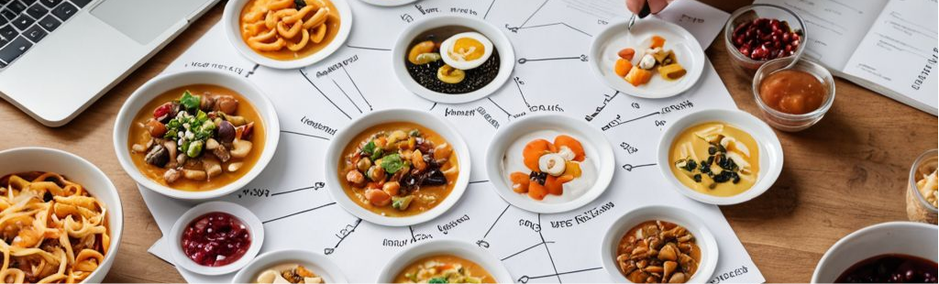
Business Strategy 2055
데이터 수집
다양한 소스를 통한 포괄적 데이터 수집
- AI Hub: 고품질 음식 이미지
- 웹 크롤링: 레시피 데이터
- 사용자 입력: 개인 정보
음식 이미지, 레시피, 사용자 정보 수집 방법
1. 음식 이미지: AI Hub에서 150가지의 음식 이미지 수집
train: 105000장 ( 음식당 700장 )
test: 21000장 ( 음식당 140장 )
validation: 21000wkd ( 음식당 140장 )
2. 레시피 데이터: 만개의 레시피 사이트에서 150종의 레시피와 재료 데이터 크롤링
3. 사용자 정보: 회원가입 시 필수 정보 입력 (나이, 선호하는 맛, 알레르기 등)

Slide 5
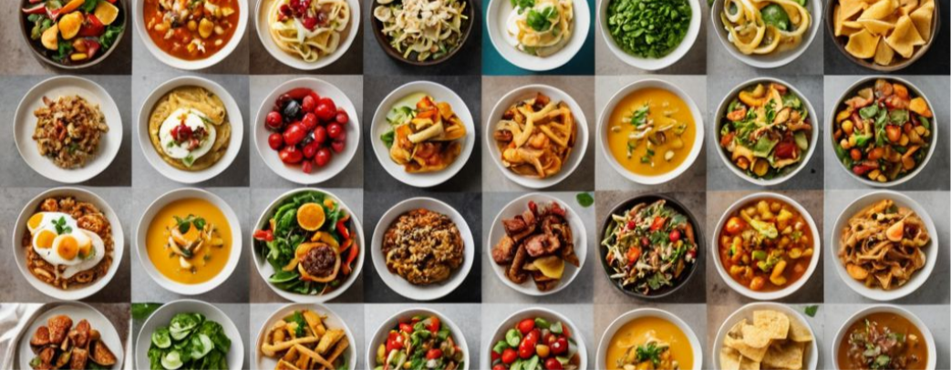



Business Strategy 2055
데이터 전처리
정규화
크기 통일
batch size 조절
- ResNet101 모델 사용
- preprocess_input 적용
- 픽셀값 조정 (-1 ~ 1)
- 학습 안정성 향상
- 모델 일반화 개선
- 목표 크기: (256, 256)
- 비율 유지 리사이징
- 일관된 입력 보장
- 계산 효율성 증대
- batch size: 16

Slide 6
Business Strategy 2055
CNN 모델 선택
EfficientNet
VGG (Visual Geometry Group)
- 모델 크기와 연산량을 효율적으로 조절하여 높은 성능 유지
- accuracy: Train 89%, Test 61%
- 간단한 구조(연속된 3x3 컨볼루션 필터)로 이미지 분류에서 높은 성능 달성
- accuracy: Train 88%, Test 34%
ResNet50, ResNet101
- 딥러닝 모델의 깊이를 증가시키면서도 성능 저하를 해결
- accuracy: Train 95%, Test 70%
최종적으로 성능이 가장 좋게 나온 ResNet101 모델 선택

Slide 7
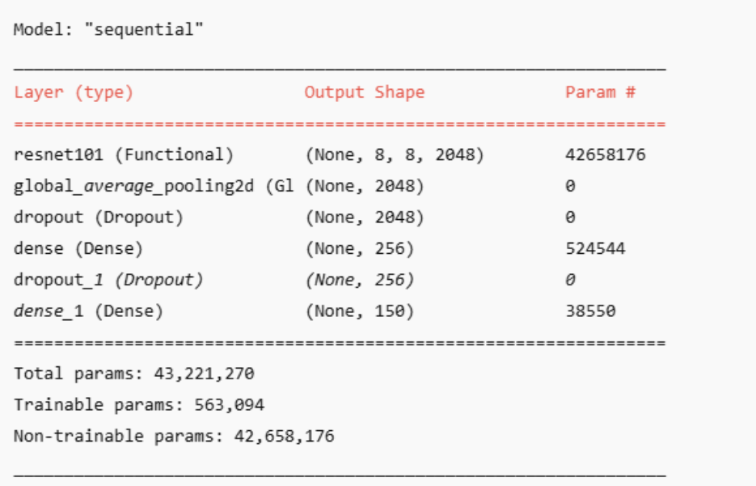
Business Strategy 2055
CNN 모델 구조
ResNet101
- ResNet101 (Pretrained Model)
- ImageNet으로 사전학습된 CNN 계층 사용
- include_top=False로 기존 Fully Connected Layer 제거
- 초기에는 trainable=False로 고정
- 새로운 Fully Connected Layer 추가
- GlobalAveragePooling2D()
→ CNN 출력 차원을 줄이면서 Fully Connected Layer 연결
- Dense(256, activation='relu')
→ 256개 뉴런의 Fully Connected Layer
- Dropout(0.4) → 과적합 방지
- Dense(150, activation='softmax') → 150개 음식 클래스 분류

Slide 8
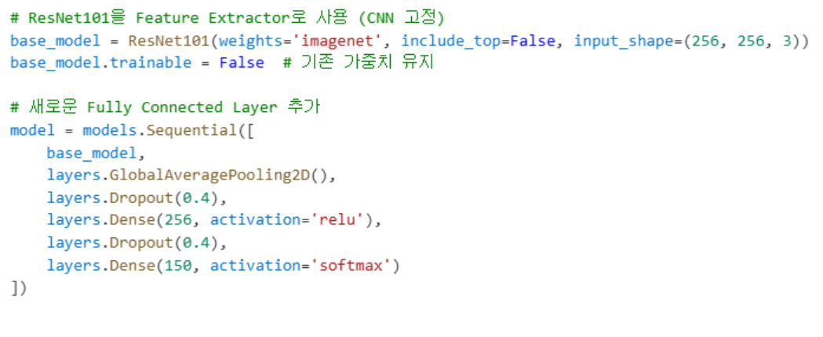
Business Strategy 2055
Feature Extraction
사전학습된 ResNet101의 CNN 계층을 활용하여 이미지 특징 추출
Fully Connected Layer만 새롭게 학습 (CNN 계층은 고정)

Slide 9
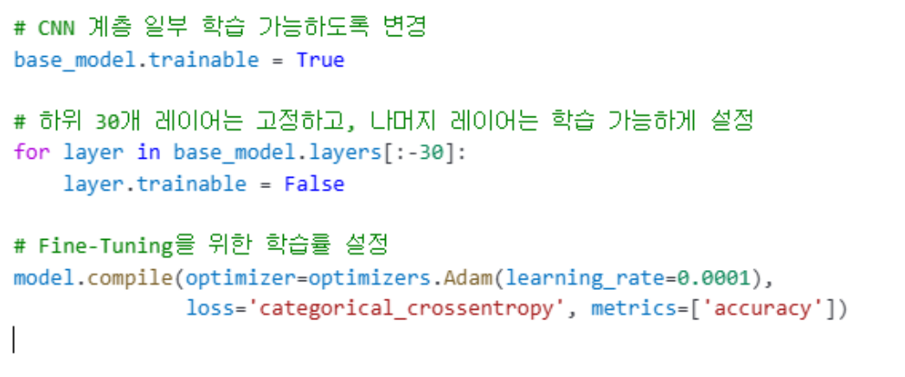
Business Strategy 2055
Fine-tuning
Feature Extraction 단계에서 고정했던 ResNet101의 일부 레이어를 학습 가능하게 변경
새로운 데이터에 맞게 CNN 가중치를 미세 조정
학습률을 낮게 설정(learning_rate=0.0001)하여 기존 가중치를 크게 변경하지 않도록 조절
- 매우 낮은 학습률 사용
- 일반적으로 1e-4 ~ 1e-5
- 점진적인 가중치 조정
- 급격한 변화 방지
- 안정적인 학습 진행
- 기존 지식 보존
- 새로운 특징 학습 균형

Slide 10
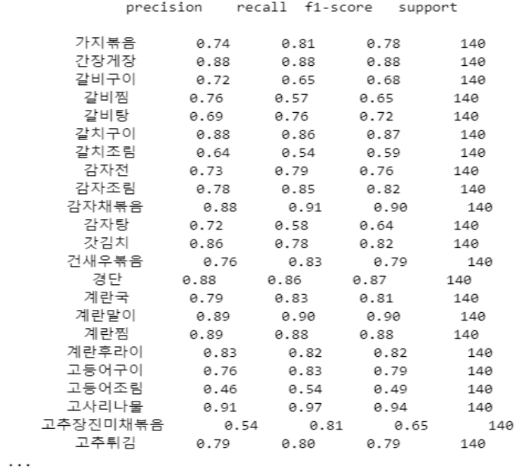
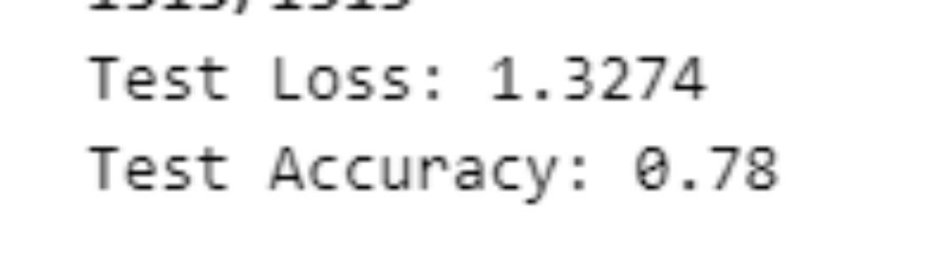
Business Strategy 2055
모델 성능 평가 및 결과
Test_Loss, Test Accuracy
정밀도, 재현율, f1-score

Slide 11
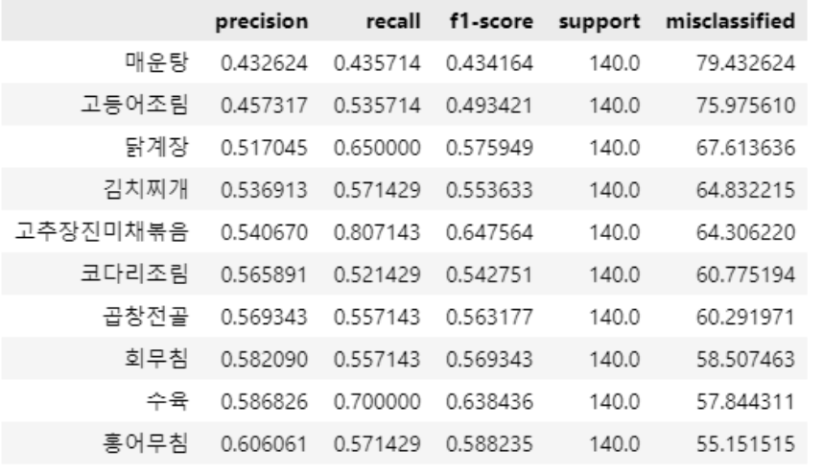
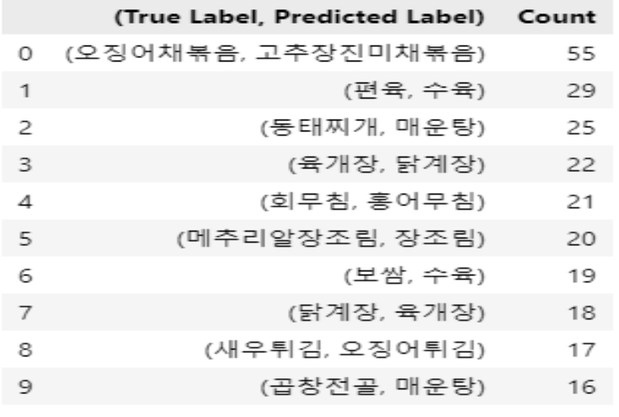
Business Strategy 2055
모델 성능 평가 및 결과
오분류 클래스 (상위 10개)
혼동되는 음식 (상위 10개)

Slide 12
Business Strategy 2055
DB 모델링
데이터베이스 구조 설계
- 사용자 정보
- 레시피 및 재료 데이터
- 게시판 데이터

Slide 13
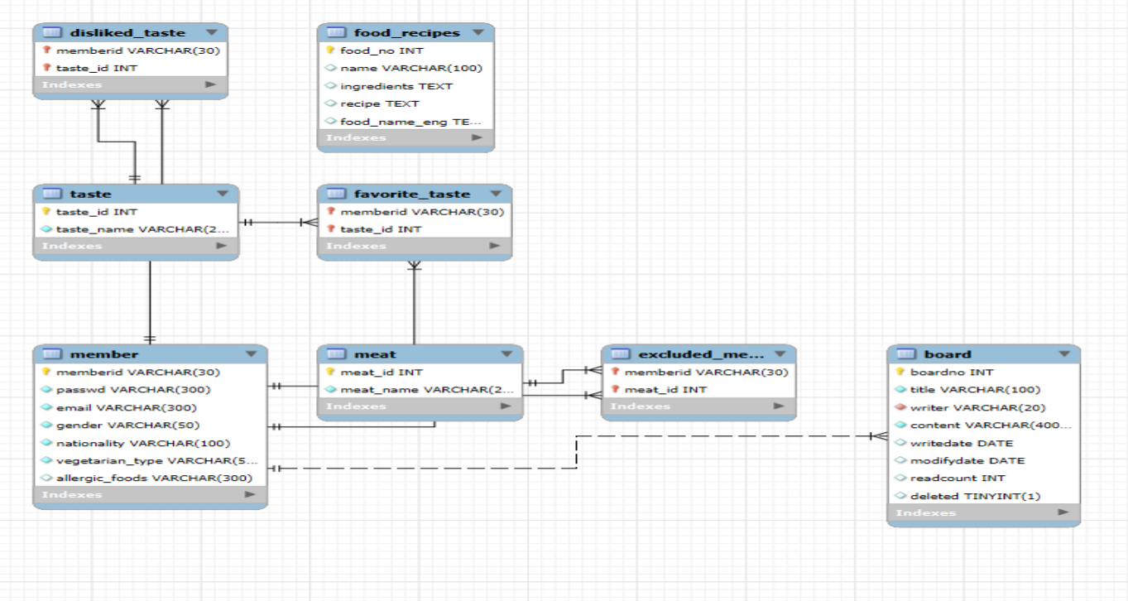
Business Strategy 2055
DB 모델링

Slide 14
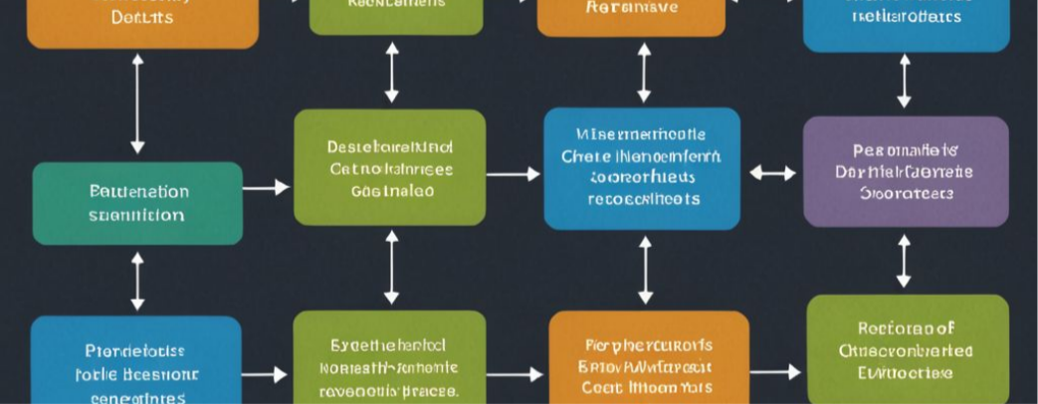
Business Strategy 2055
챗봇
서비스
DB 연동
맞춤형 추천 기능
GPT-4
모델 활용
- 사용자의 선호하는 맛, 비선호 맛 고려
- 알레르기 고려
- 채식 유형 고려

Slide 15
Business Strategy 2055
웹 개발 기술
AJAX
(비동기 통신)
Bootstrap
(반응형 디자인)
React
(프론트엔드)
Node.js
(백엔드)

Slide 16
Business Strategy 2055
서비스 시연
- CNN 기반 음식 이미지 예측 서비스 구현
- 데이터 수집, 전처리, 모델 설계 및 학습
- 성능 평가 및 결과 분석 완료
- DB 모델링과 챗봇 서비스 연동
- 웹 인터페이스를 통한 사용자 친화적 서비스
- 실시간 음식 이미지 인식 및 정보 제공
- 지속적인 개선과 확장 가능성 열려있음

